Slide 1
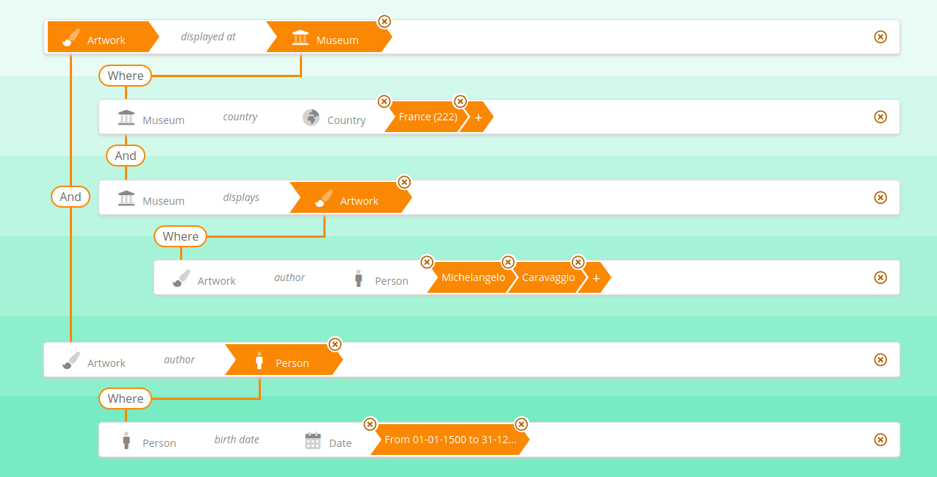
SPARNATURAL
Explorer et valoriser vos graphes de connaissances

Slide 2
Les graphes de connaissances sémantiques sont des bons moyens
d’intégrer des données hétérogènes
de se baser sur des modèles conceptuels puissants
de rendre les données interopérables
d’alimenter des systèmes de recherche d’information
… (faire du contrôle qualité, publier sur le web, en open data, faire du MDM, etc.)

Slide 3
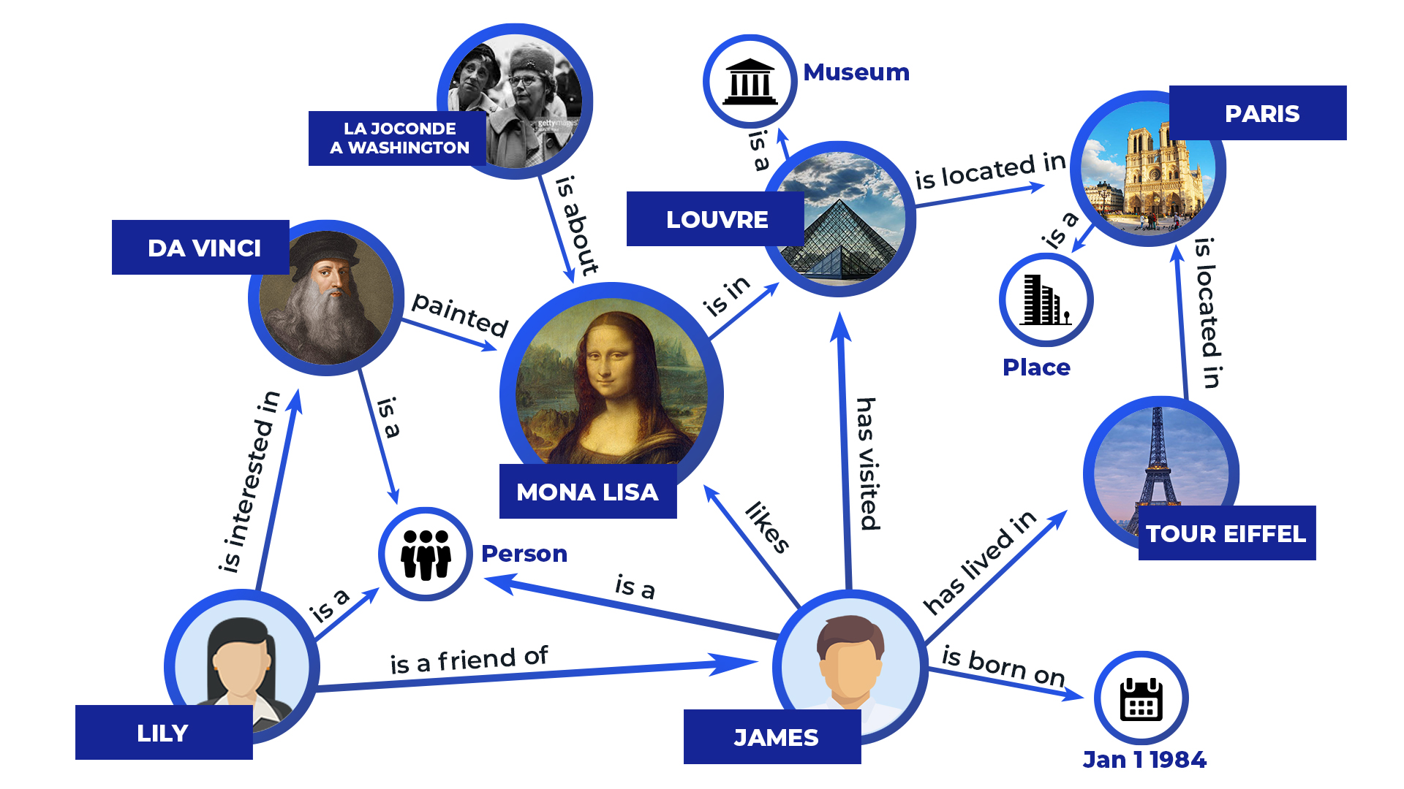
Vous avez un graphe de connaissances…
et maintenant ?

Slide 4

Avez-vous déjà essayé de
montrer un graphe de connaissance
à un utilisateur ?

Slide 5

Avez-vous déjà essayé d’
expliquer un graphe de connaissance
à votre chef ?

Slide 6
Aucun paradigme de recherche actuel ne permet de valoriser un graphe en temps que graphe…

Slide 7
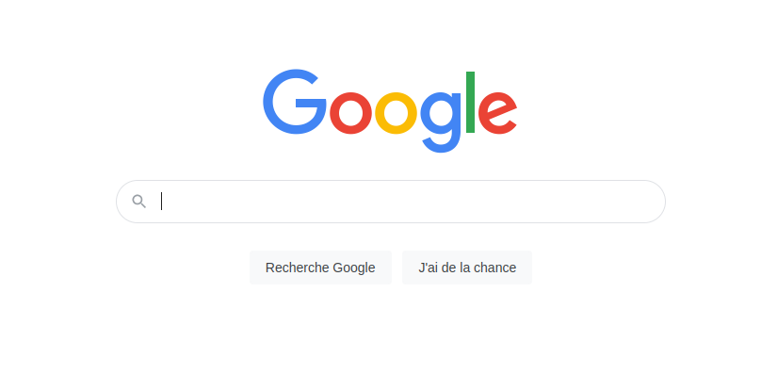
Paradigme « boite de recherche »

Slide 8
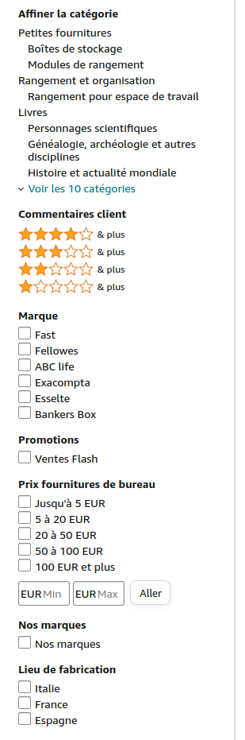
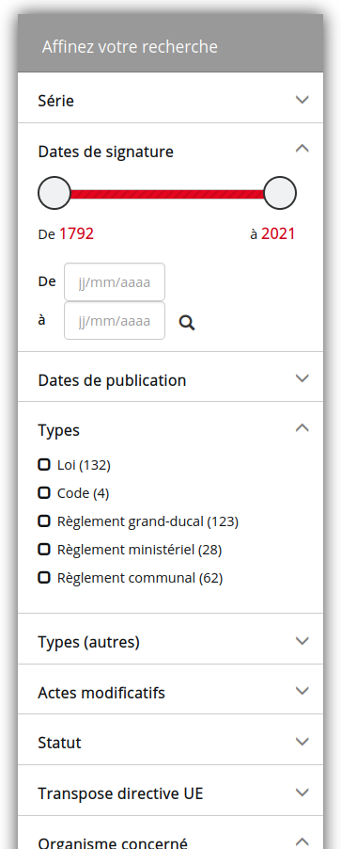
Paradigme « filtres à facettes »

Slide 9
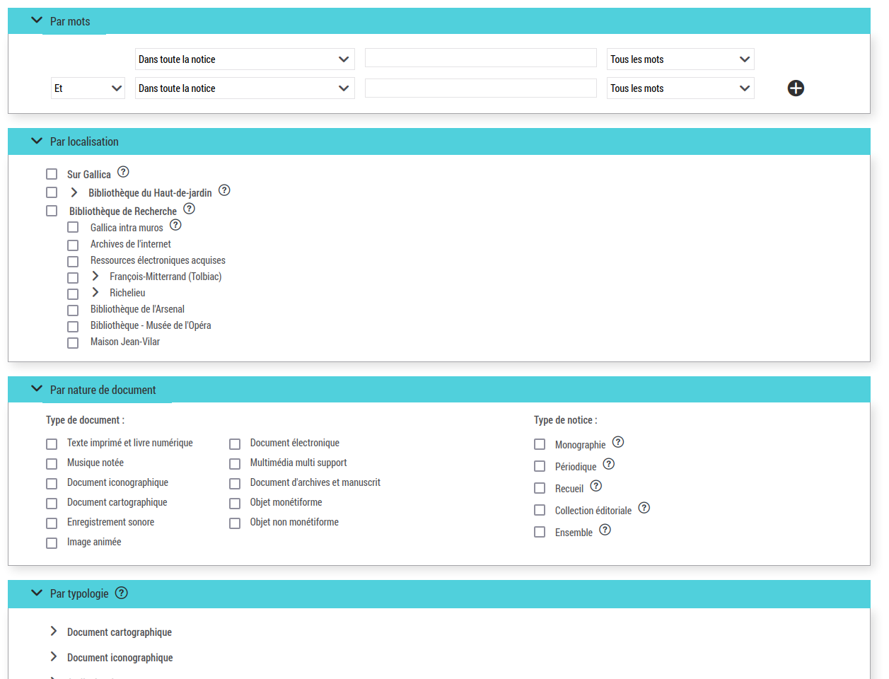
Paradigme « formulaire de recherche avancée »

Slide 10
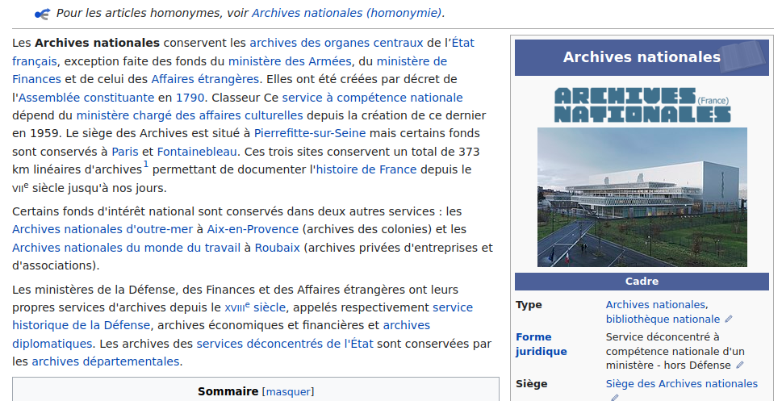
Paradigme « navigation hypertexte »

Slide 11
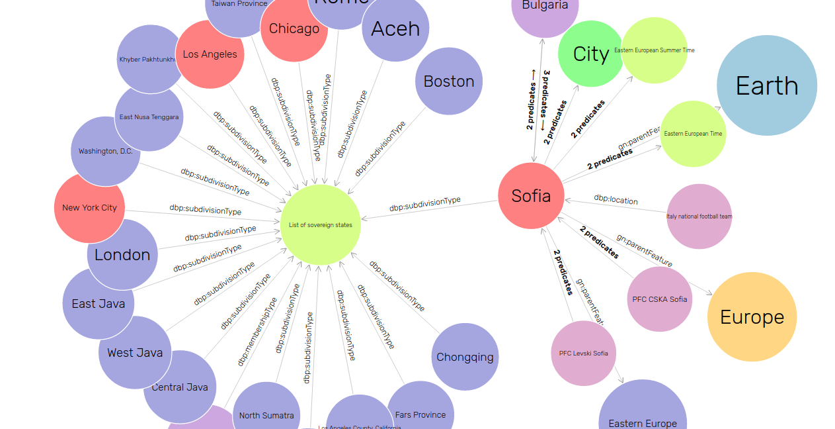
Paradigme « visualisation de graphe »

Slide 12

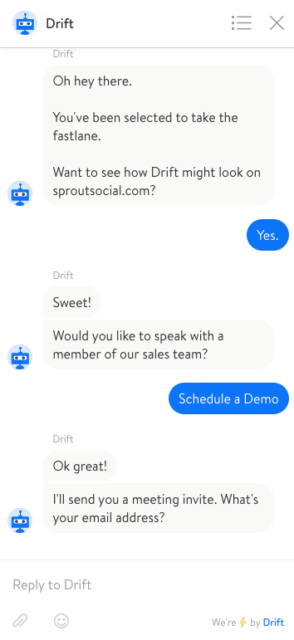
Paradigme « chatbot» / « assistant vocal »

Slide 13
… et pourtant les graphes de connaissances peuvent être sous-jacents à tous ces paradigmes de recherche

Slide 14
Montrons les graphes de connaissances aux utilisateurs !

Slide 15
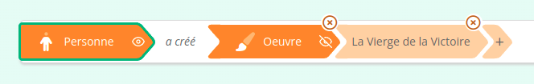
Ecrire des phrases
Sujet
Verbe
Complément

Slide 16
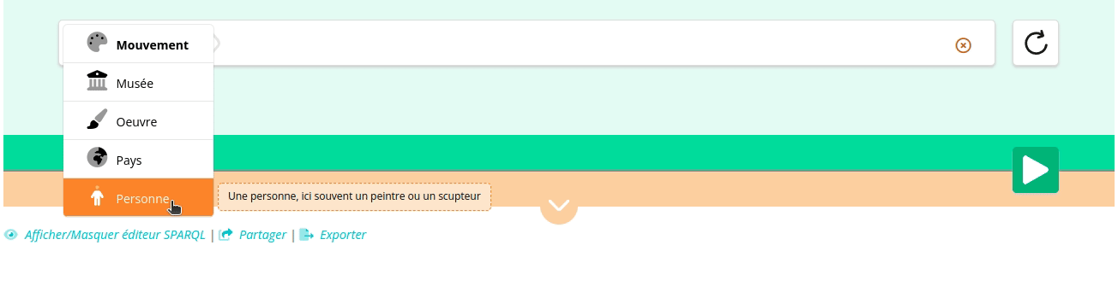
Les listes

Slide 17
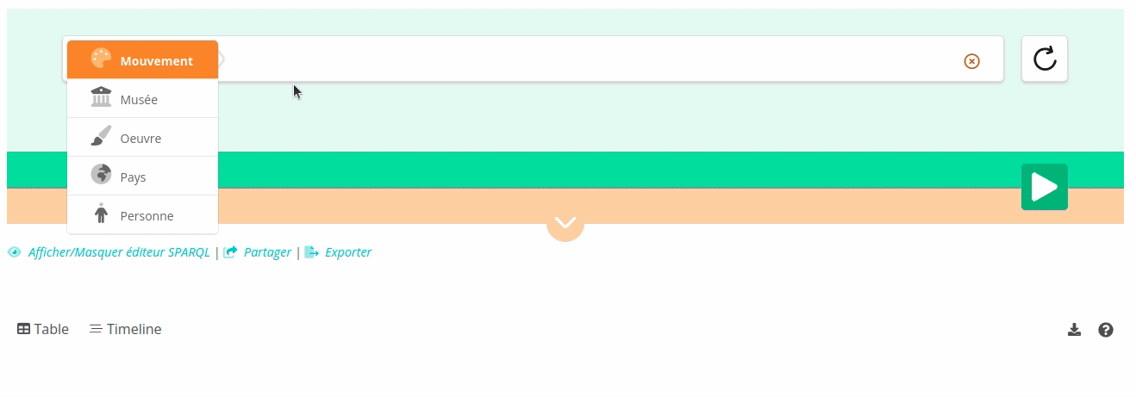
Traverser les connections

Slide 18
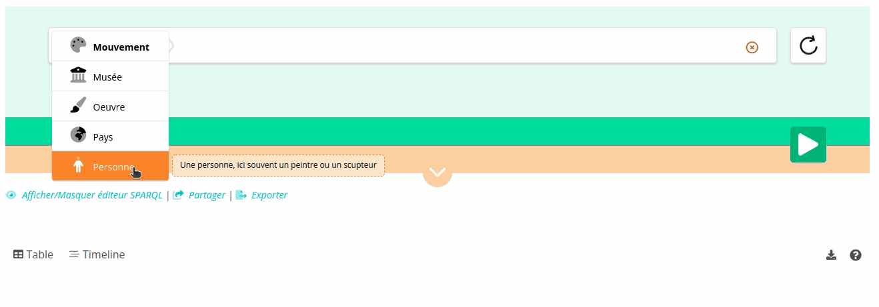
Préciser sa recherche

Slide 19
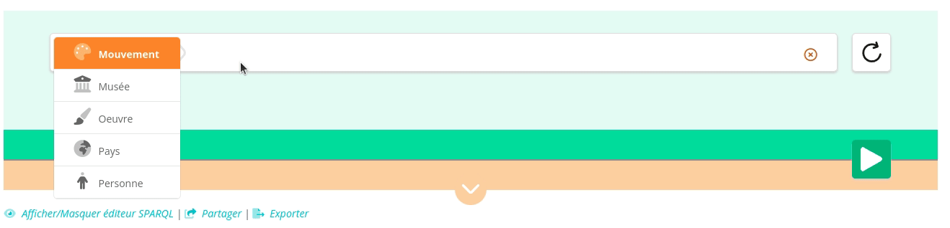
Les recherches par nom

Slide 20
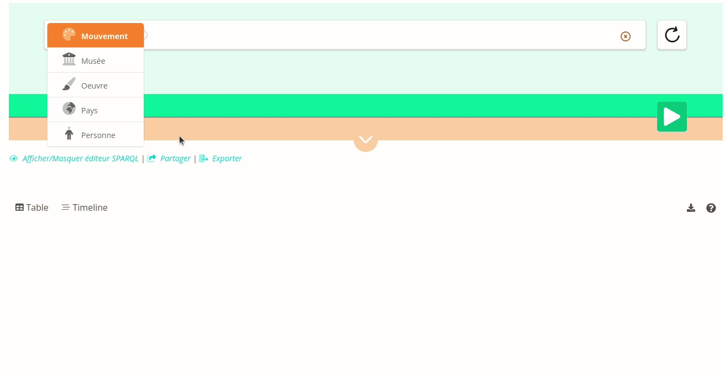
Les arborescences

Slide 21
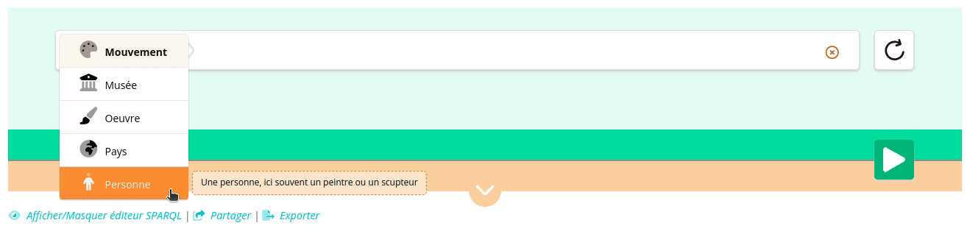
Le temps, par année ou par date

Slide 22
Le temps, par année ou par date

Slide 23
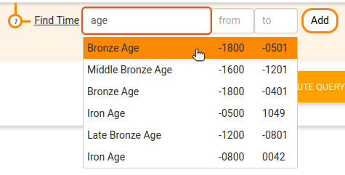
Le temps, par période chronoculturelle

Slide 24

La géographie

Slide 25
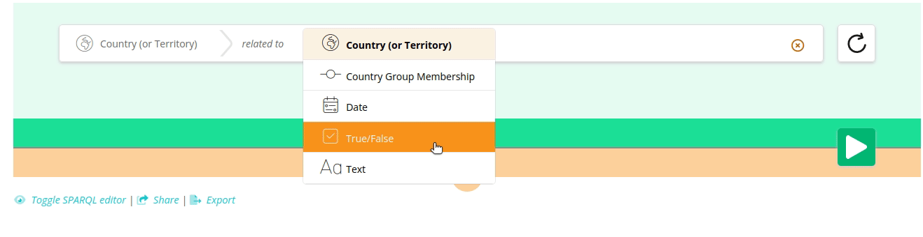
Le binaire

Slide 26
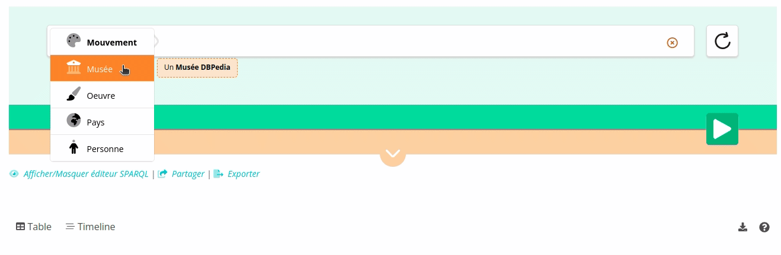
Pas de sélection

Slide 27
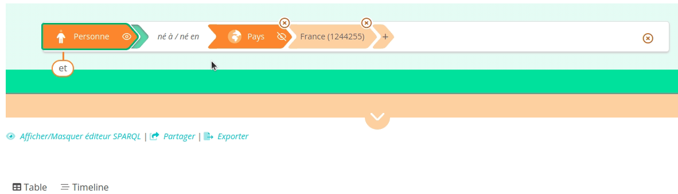
Ecrire des phrases… négatives

Slide 28
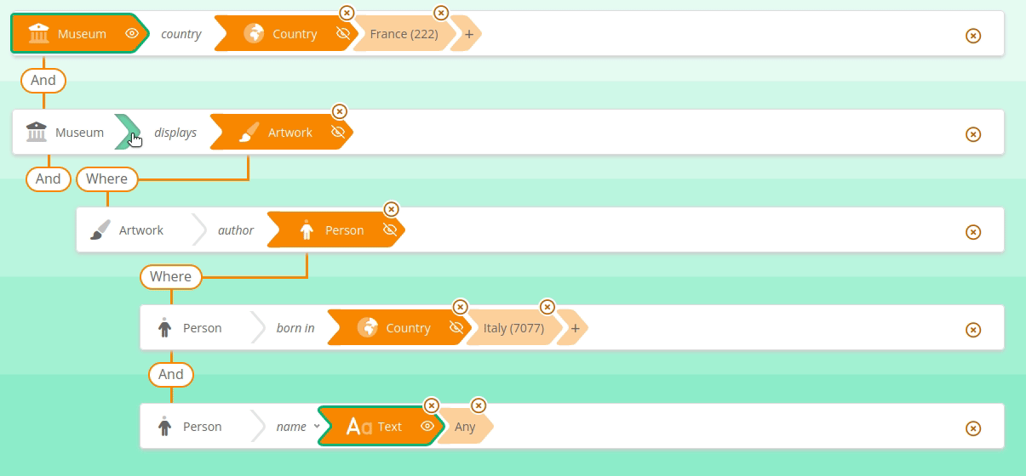
Ecrire des phrases… au conditionnel

Slide 29
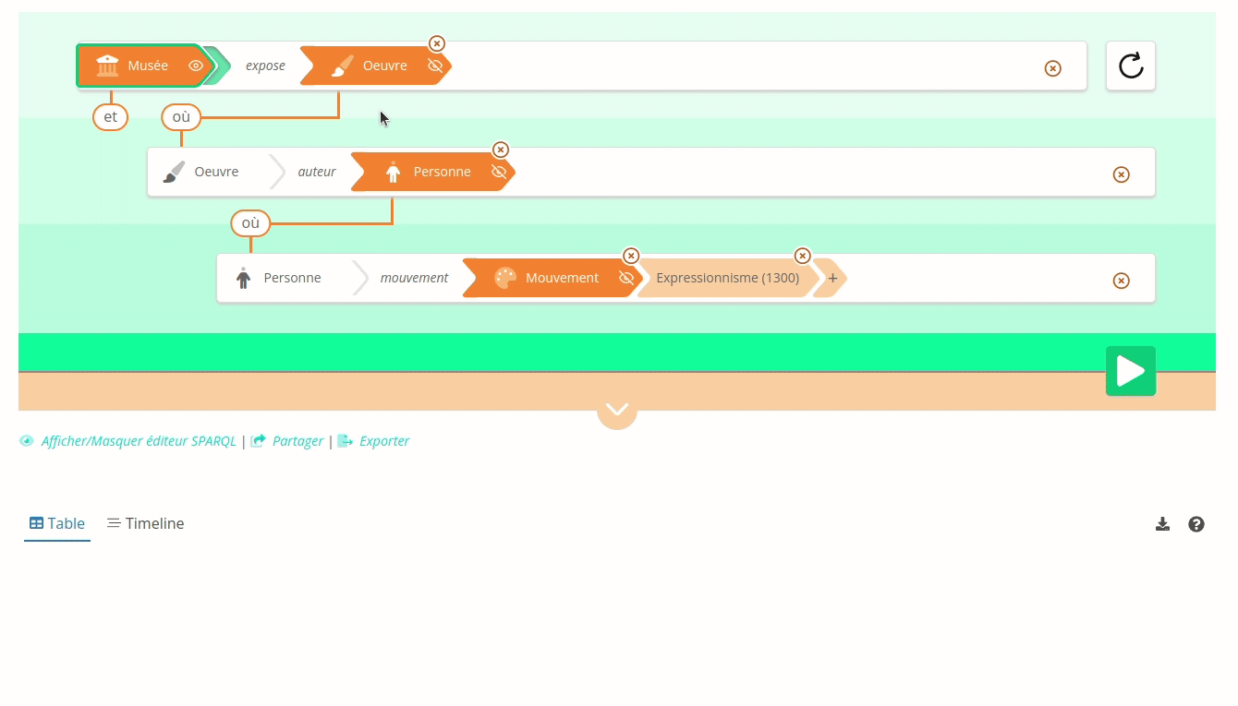
Que veut-on sélectionner ?

Slide 30
La particularité des graphes des connaissances set qu’on peut les explorer depuis n’importe quel point de départ

Slide 31
L’UX et la « ludification » de l’expérience permettent à l’utilisateur de se construire une représentation mentale des données

Slide 32
Une UI/UX “plastique”

Slide 33
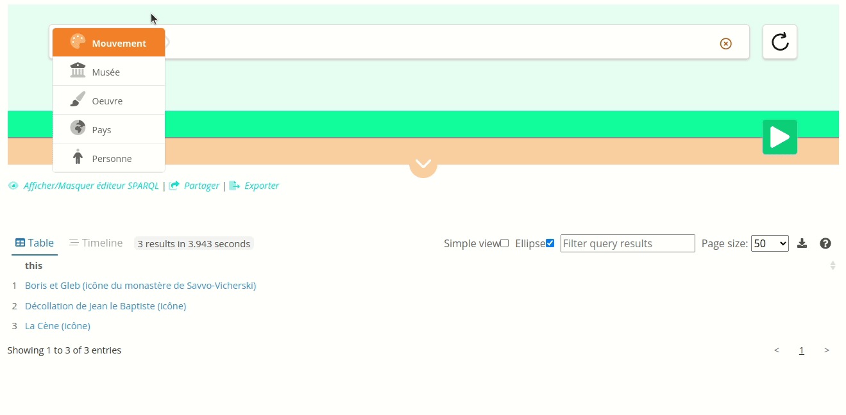
Retours arrières, essai/erreur

Slide 34
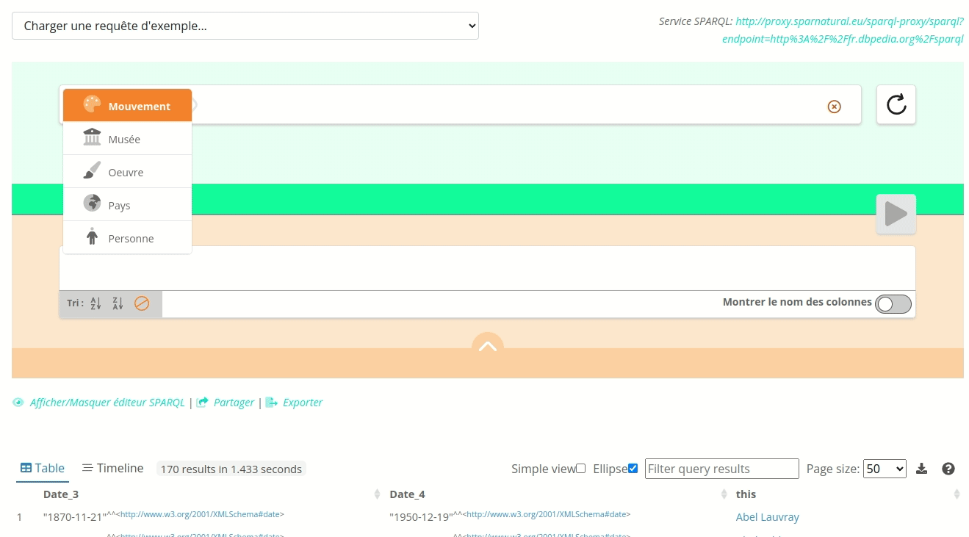
Requêter par l’exemple

Slide 35
Ecrire l’équation de recherche ne suffit pas, il faut aussi savoir afficher les résultats

Slide 36
Voir des résultats

Slide 37
Voir une URI ou un libellé ?
Un graphe sémantique c’est avant tout un ensemble d’identifiants techniques… que l’on récupèrent en résultat des requêtes !
Comment afficher un libellé pour l’utilisateur (qui n’est pas toujours le même libellé en fonction du type d’objet – nom de personne, libellé de concept, côte de document, etc…) ?
Comment construire des liens cliquables vers un portail, un site, une SIV ?

Slide 38
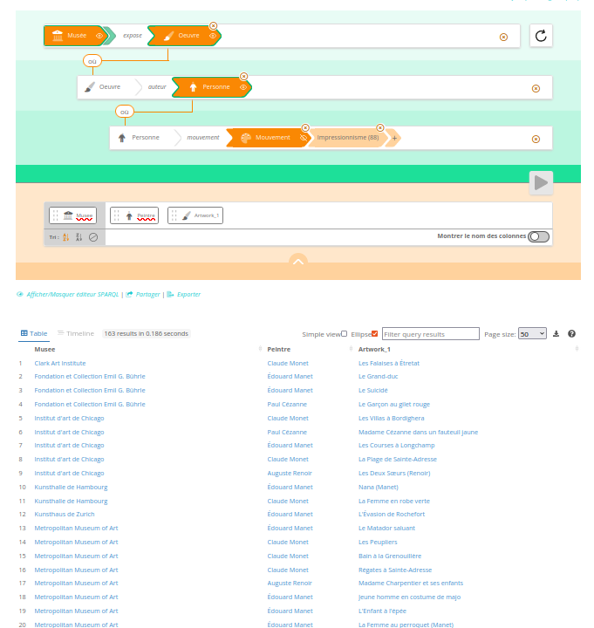
Voir un libellé de résultat…
Sparnatural :
Ajoute de façon transparente des colonnes pour ramener le libellé
Tableau d’affichage des résultats : Sparnatural YASGUI Plugins
https://github.com/sparna-git/Sparnatural-yasgui-plugins
Lorsqu’il voit 2 colonnes, l’une « ?xxx » avec une URI et l’autre « ?xxx_label » avec un libellé, alors n’affiche qu’une seule colonne avec le libellé en affichage, et l’URI en lien

Slide 39
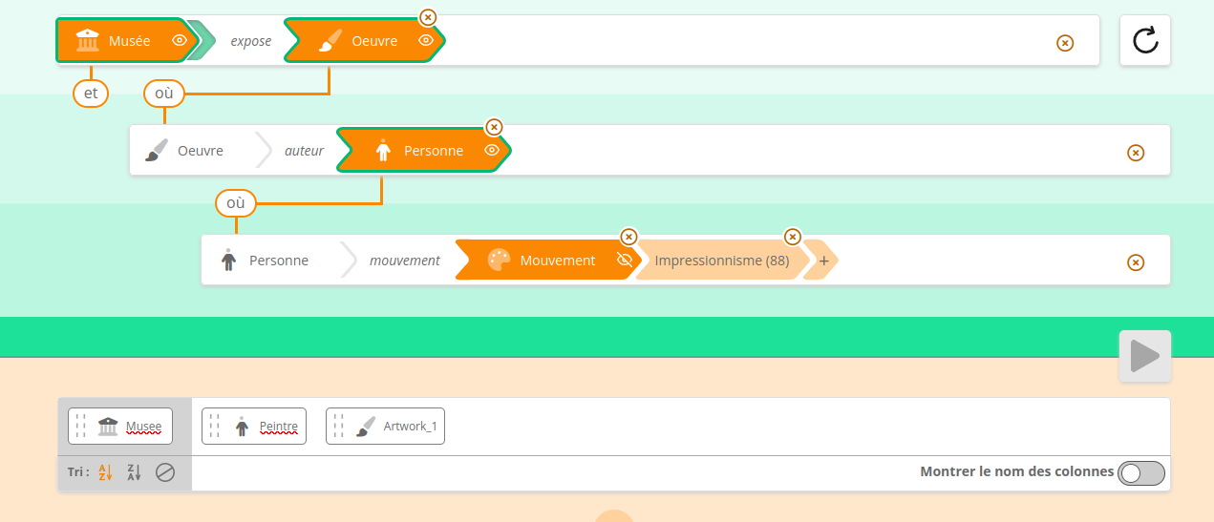
Ce que voit l’utilisateur

Slide 40
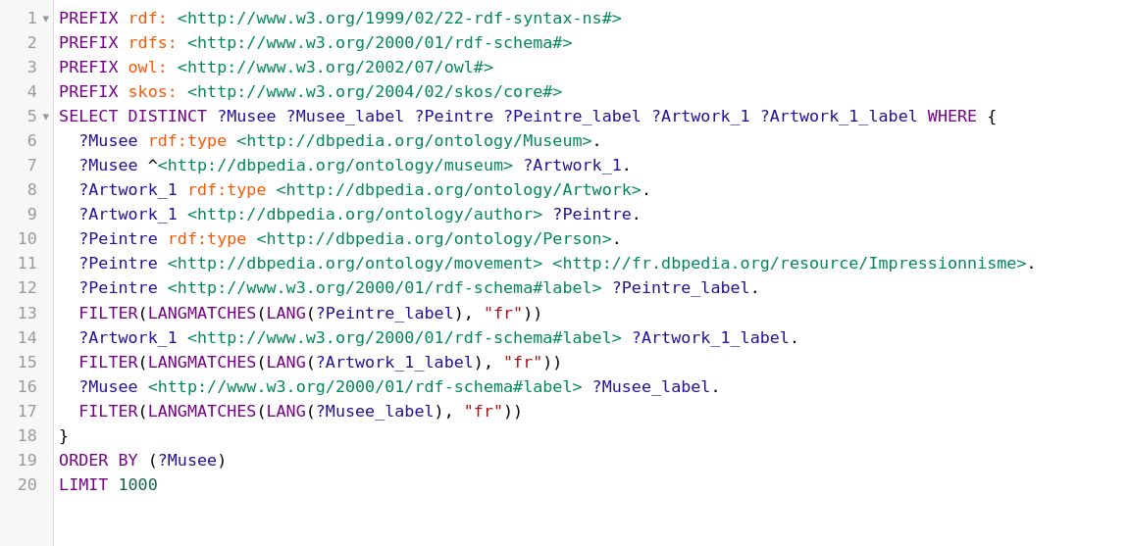
La requête avec des labels récupérés automatiquement

Slide 41
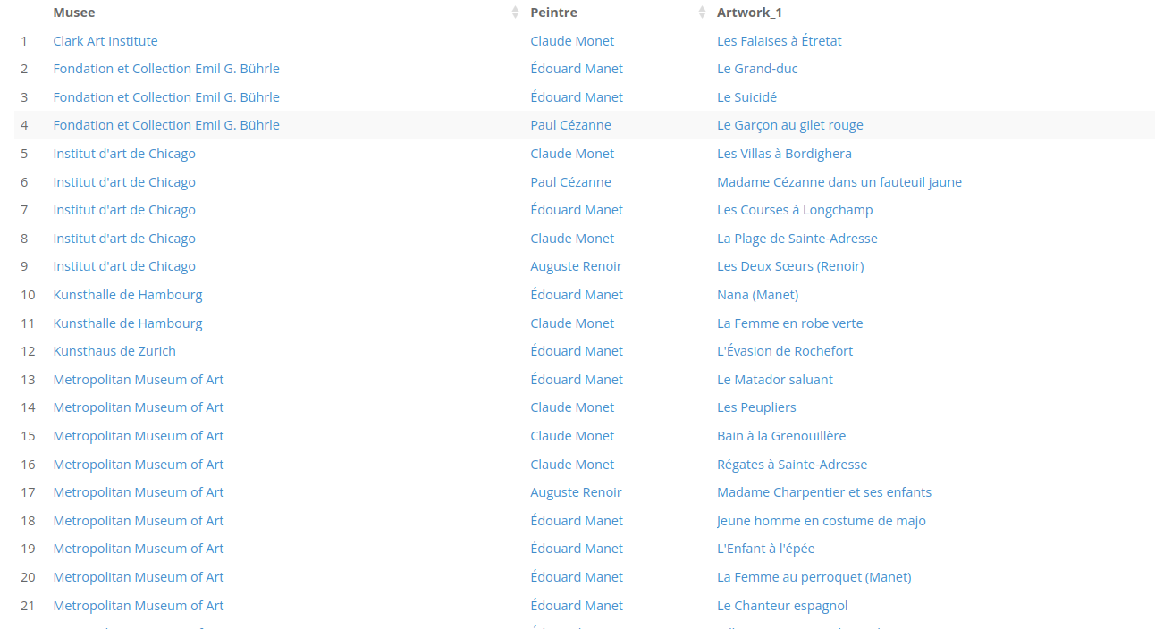
Le tableau de résultat

Slide 42
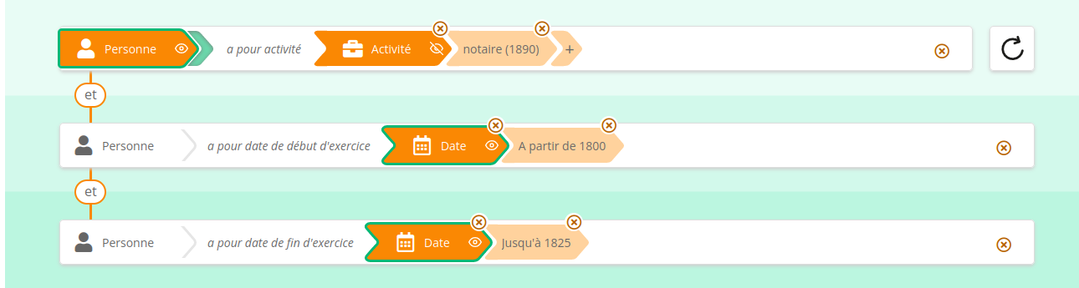
Frise temporelle

Slide 43
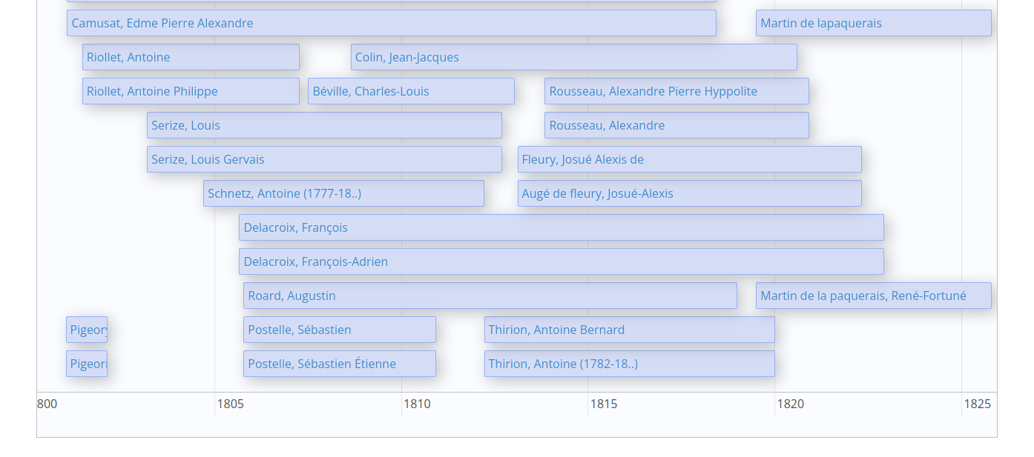
Frise temporelle

Slide 44
Comment réconcilier des modèles conceptuels génériques et abstraits avec les points de vue spécifiques des utilisateurs ?

Slide 45
Choisissons comment montrer les graphes de connaissances !

Slide 46
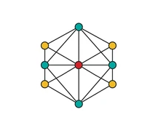
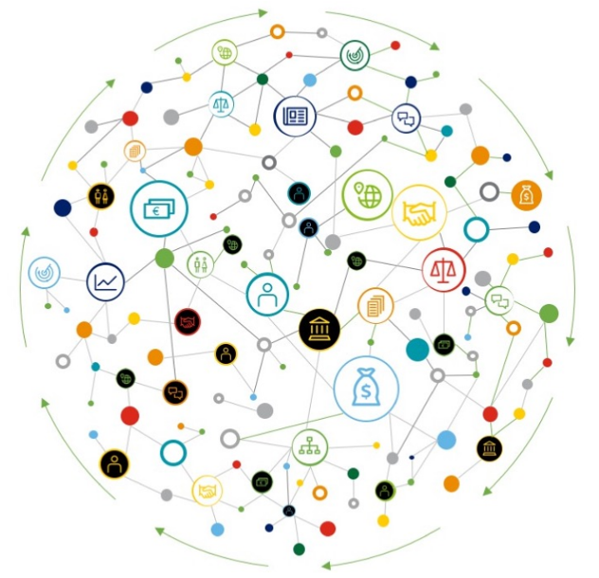
Montrer un graphe de connaissance nécessite une étape d’éditorialisation
Choisir des libellés, des « tooltips »
Ne pas tout montrer
Prendre des raccourcis dans le graphe
Montrer les liens « à l’envers »
Généraliser ou au contraire préciser
…

Slide 47
Modèle conceptuel d’interopérabilité : FRBR, CIDOC-CRM, RiC-O, etc.
Niveau d’abstraction élevé
Vocabulaire conceptuel
Logique métier
Utilisateurs
Niveau d’abstraction “usuel dans la communauté”
Vocabulaire précis
Logique de recherche
mapping

Slide 48
Concevoir une interface de recherche basée sur Sparnatural
Se fait essentiellement en produisant une ontologie de configuration
On définit donc un modèle ontologique pour la recherche et ses correspondances, simples ou plus élaborées, avec les classes et propriétés de l’ontologie métier.
Voir la documentation à : https://docs.sparnatural.eu/OWL-based-configuration
Si on dispose d’un SPARQL endpoint, le modèle métier employé, le ou les jeux de données à explorer et le langage OWL, on peut donc construire son (ses) interface(s) de façon autonome.
L’enjeu est alors d’atteindre par ce biais un compromis entre la complexité du modèle métier (qu’on peut aussi étendre) et la nécessité de produire une interface compréhensible et performante pour les utilisateurs.
Notes:
Cette approche permet aujourd’hui de retenir certaines catégories d’objets ou de relations plutôt que d’autres, d’en spécifier de nouveaux par regroupement d’autres ou pour représenter des nœuds de type texte, de leur donner des libellés compréhensibles dans la langue qu’on souhaite, de définir un ordre d’affichage pour les points d’entrée principaux, de spécifier comment les noeuds cibles d’une relation s’affichent, d’exploiter des vocabulaires, etc.

Slide 49
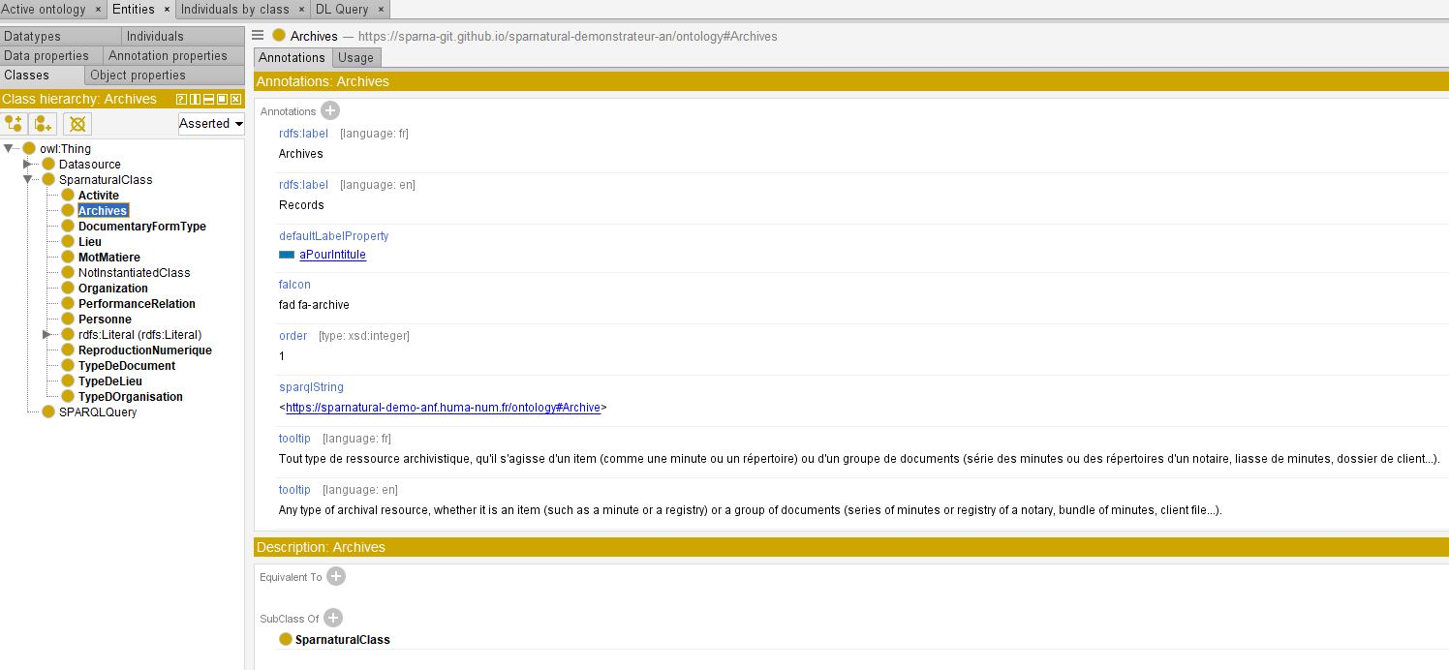
Concevoir une interface de recherche basée sur Sparnatural
Ci-contre, un exemple de configuration très simple pour une classe.
Comme il s’agit d’un fichier OWL, une ontologie Sparnatural de recherche élaborée dans le cadre d’un projet donné peut être partagée pour être réutilisée dans d’autres projets. Cela peut être intéressant dans le cas où l’ontologie utilisée pour produire les jeux de données RDF est un modèle générique. C’est ce qui est envisagé pour des jeux de métadonnées archivistiques conformes à RiC-O.
Notes:
Cette approche permet aujourd’hui de retenir certaines catégories d’objets ou de relations plutôt que d’autres, d’en spécifier de nouveaux par regroupement d’autres ou pour représenter des nœuds de type texte, de leur donner des libellés compréhensibles dans la langue qu’on souhaite, de définir un ordre d’affichage pour les points d’entrée principaux, de spécifier comment les noeuds cibles d’une relation s’affichent, d’exploiter des vocabulaires, etc.

Slide 50
Le principe
La génération de la requête finale se fait en 2 étapes :
1. D’abord une requête SPARQL est générée en utilisant seulement les identifiants de classes et de propriétés connus dans la configuration Sparnatural
2. Les identifiants de classes et de propriétés dans la requête sont remplacées par des identifiants de classes/propriétés du modèle de graphe ou des expressions d’identifiant plus complexes

Slide 51
Créer un raccourci
Musée
Pays
situé dans
Config :
« Situé dans » = chemin « localisé dans » puis « fait partie de »
sparqlString = <http://.../localiseDans>/<http://.../faitPartieDe>
Ce qu’on veut montrer
Le graphe
Musée
Ville
Pays
localisé dans
fait partie de

Slide 52
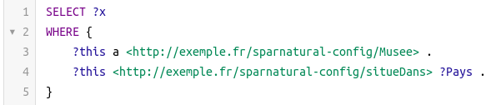
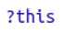
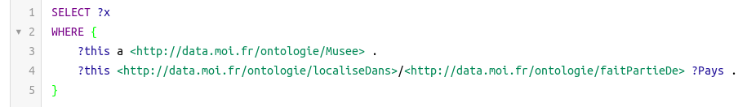
La requête initiale
La requête transformée

Slide 53
Montrer un lien inverse
Document
Type de document
a pour type
est le type de
Config :
« est le type de » = inverse de la propriété « a pour type »
sparqlString = ^<http://.../aPourType>
Ce qu’on veut montrer
Le graphe
Document
Type de document
a pour type

Slide 54
Montrer des ensembles plus spécifiques
Config :
« Sépulture» = « Toutes les découvertes dont le type = sépulture »
Sépulture
Mur
Config :
« Mur» = « Toutes les découvertes dont le type = mur »
sparqlString = <http://.../Decouverte> ; <http://.../aPourType> <http://.../Mur>
Ce qu’on veut montrer dans Sparnatural
Le graphe
Découverte archéologique
Type de découverte
a pour type
sépulture
a pour type
mur
a pour type

Slide 55
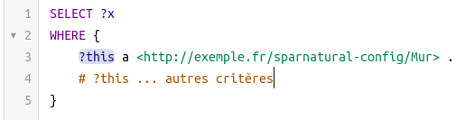
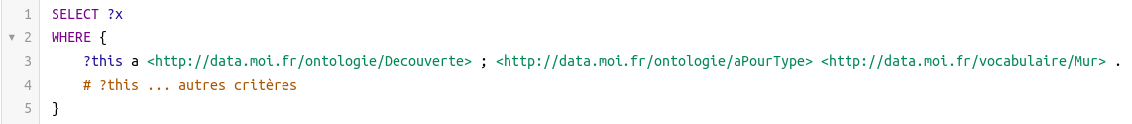
La requête initiale
La requête transformée

Slide 56
Montrer des ensembles plus génériques
Agents
Config :
« Agents» = « Superclasse de Personne + Organisation»
Ce qu’on veut montrer dans Sparnatural
Le graphe
Personnes
Organisations

Slide 57
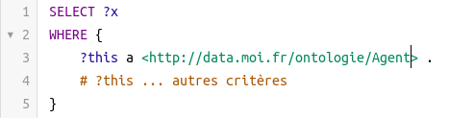
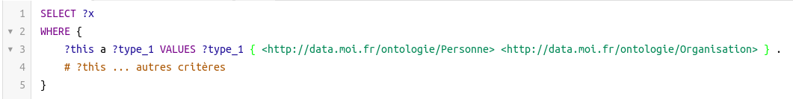
La requête initiale
La requête transformée

Slide 58
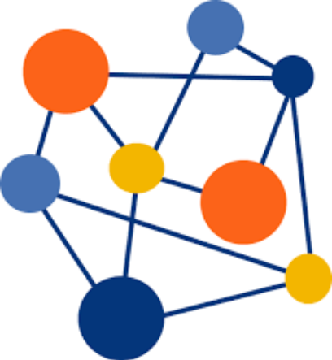
Plusieurs points de vues peuvent coexister sur les mêmes données

Slide 59
Petite précision technique…

Slide 60

100 % côté client
Toute l’interprétation de cette configuration se fait côté client, dans le navigateur – pas de serveur « middleware »
Sparnatural ne demande aucun déploiement de serveur supplémentaire – seulement des données disponibles en SPARQL
Un déploiement facilité
Des cycles de test raccourcis

Slide 61
Pour valoriser un graphe de connaissance, faut-il le montrer de façon simple(-iste) ?
ou au contraire de façon riche mais plus complexe ?

Slide 62
Comment faire co-exister différents points de vue sur le même graphe de données ?

Slide 63
Comment peut-on automatiser / simplifier la production de ces configurations d’affichage ?

Slide 64
Innovation ouverte et communauté

Slide 65

Innovation ouverte…
License d’utilisation LGPL 3.0 :
Utilisation, y compris commerciale
Modification
Distribution
Conditions :
Mention de copyright et préservation du texte de licence
Toute modification au code source doit être publiée sur la même license
But : créer une communauté d’utilisateurs

Slide 66

… donc documentation
https://docs.sparnatural.eu/

Slide 67
Une dernière petite vidéo ?
https://youtu.be/93XV-SZD6tk

Slide 68
Les enjeux et les pistes

Slide 69
Génération automatique de la configuration
+
Multi-points de vue dans la même interface

Slide 70
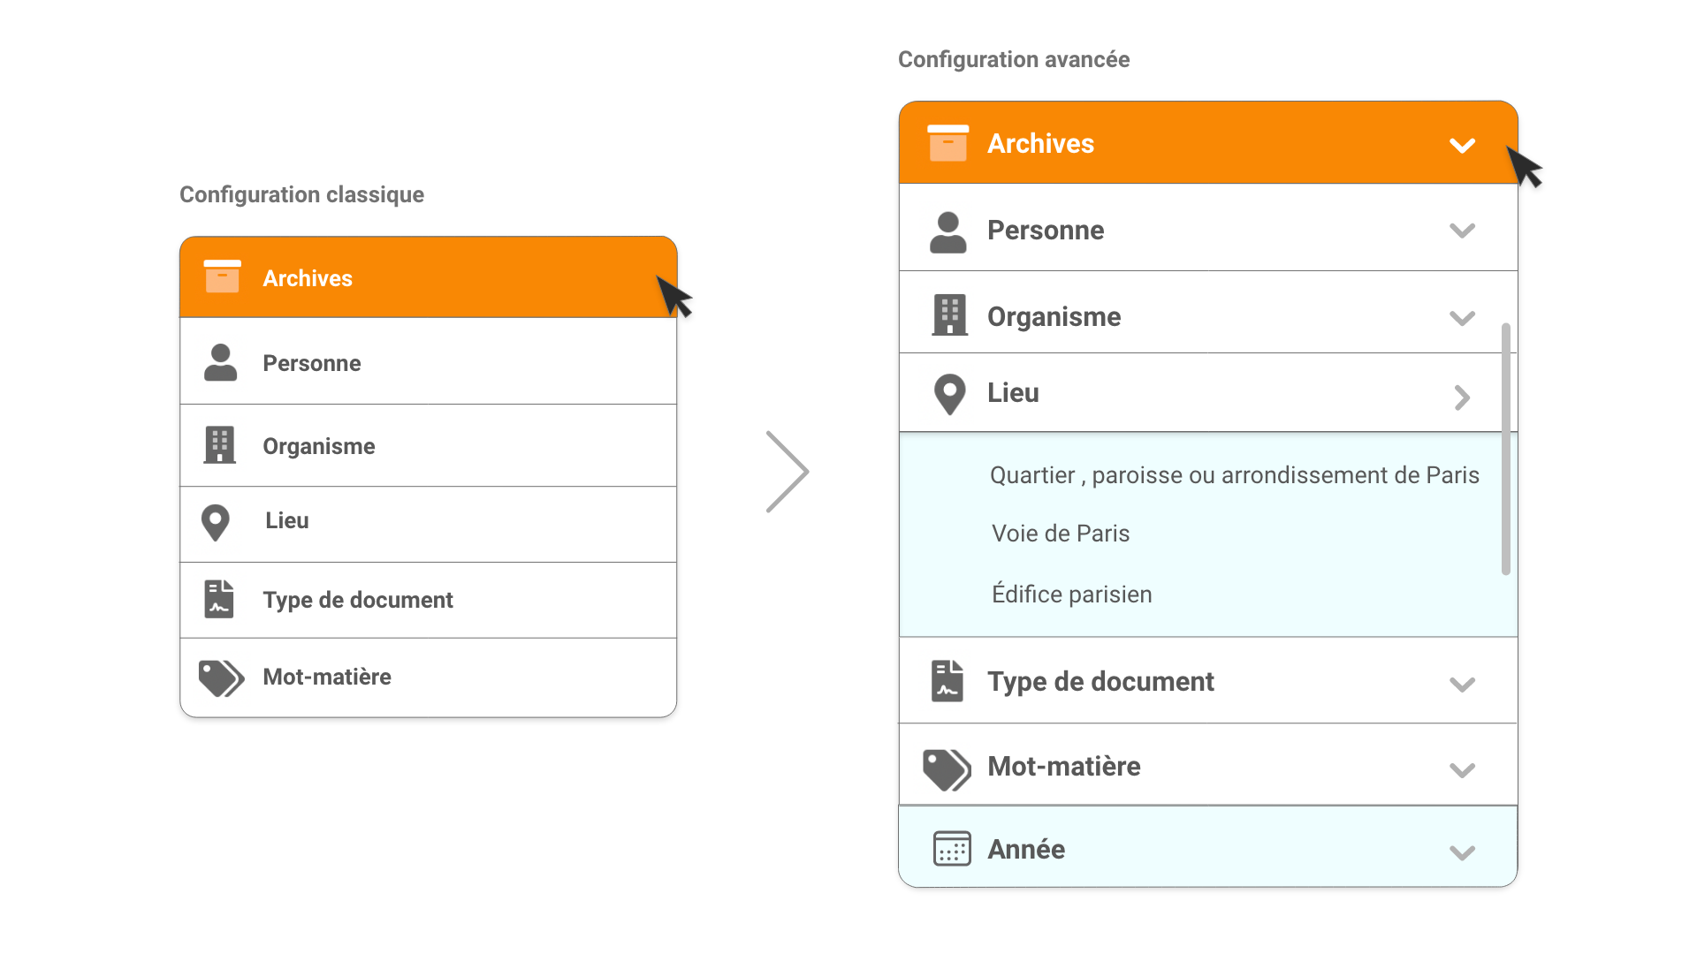
Sélection hiérarchisée

Slide 71
Recherche géographique

Slide 72
En notre utilisateur et notre chef ?

Slide 73
Montrez à vos utilisateurs :
Une interface visuelle
Une découverte progressive et par l’exemple d’un graphe
Une « ludification » de l’expérience de recherche

Slide 74
Expliquez à votre chef :
La valeur ajoutée de l’intégration de données
La valeur ajoutée des modèles conceptuels
Comment valoriser des données de l’organisation en offrant un service innovant au public

Slide 75
Sparnatural peut-il justifier à lui seul un projet de mise en place d’un graphe de connaissance ?

Slide 76



Merci de votre attention
Des questions ?

